Slide 1
Основана в 1992 году

Slide 2
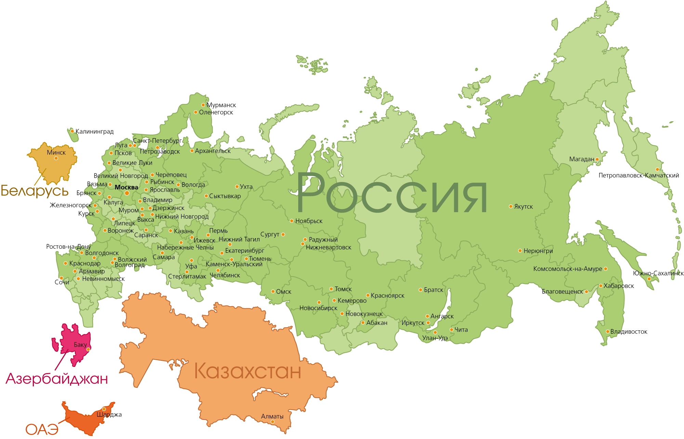
86 филиалов по всей России Представительства в Беларуси, Казахстане, Азербайджане, ОАЭ, Чехии

Slide 3
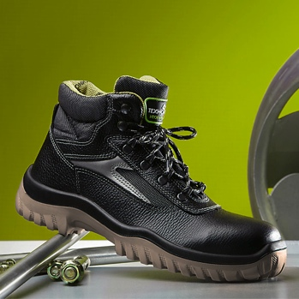
Направления нашей деятельности
Производство и продажа
специальной одежды и формы
Производство и продажа
защитной обуви
Продажа средств индивидуальной защиты от мировых лидеров

Slide 4
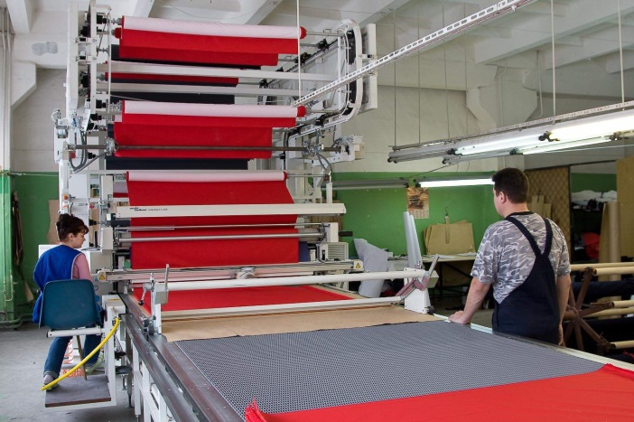
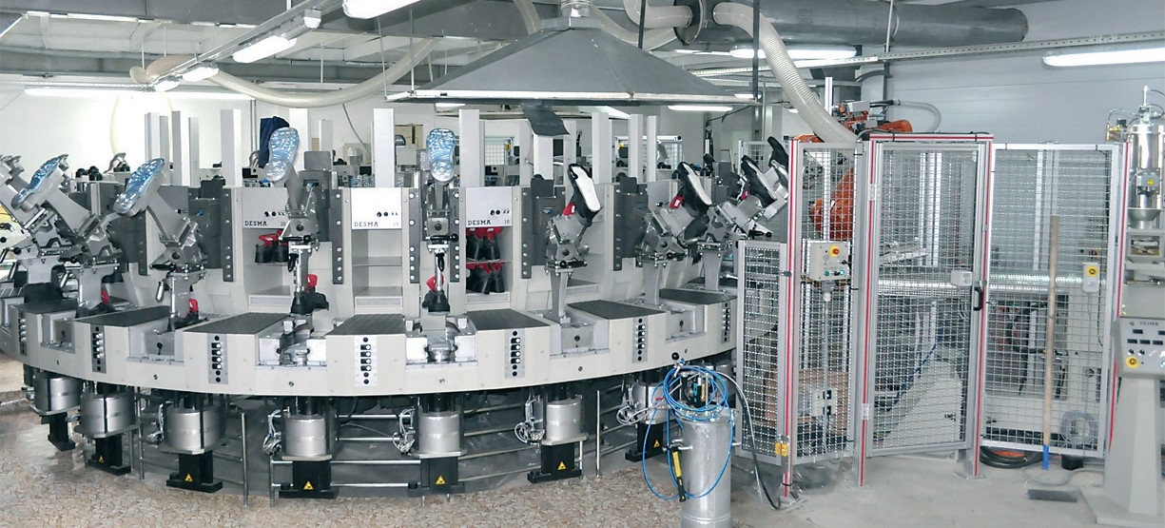
Производственный потенциал
Собственная производственная база – 9 фабрик (8 швейных, 1 обувная)
5 млн. швейных изделий в год
900 тыс. пар защитной обуви в год.
10 тыс. кв. м. складских площадей
Более 50 грузовых автомобилей
Свыше 2 тыс. наименований продукции в ассортименте
Машина Desma для изготовления обуви литьевого метода крепления подошвы

Slide 5
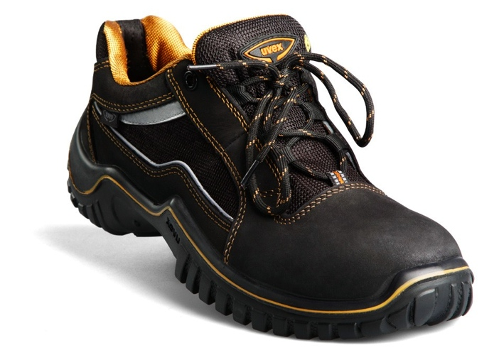
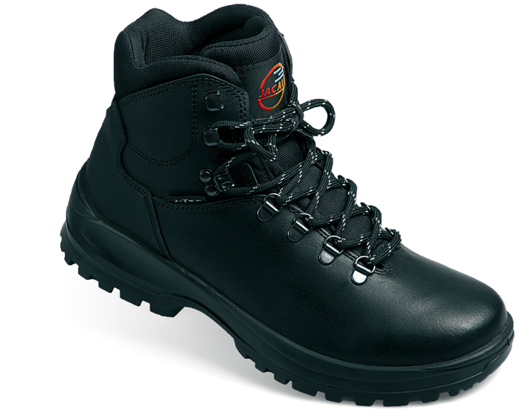
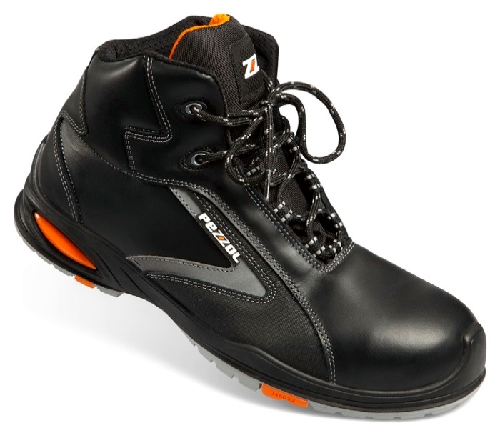
Широкий ассортимент спецобуви от мировых лидеров

Slide 6
Технологии производства одежды
При производстве одежды мы используем современные материалы с различными отделками, утеплители и фурнитуру ведущих мировых производителей.
Все материалы для производства одежды регулярно тестируются в российских и зарубежных лабораториях.
Наши партнеры:
Klopman (Клопман) – ткани для рабочей одежды
Prym (Прим) – фурнитура
3М – утеплители, световозвращающие материалы
Amann (Аманн) – швейные нити
YKK (ЮКК) – молнии, фурнитура
Concordia (Конкордия) – ткани для спецодежды
Ideal (Идеал) – молнии, фурнитура
Barnet (Барнет) – антиста-тическая нить Nega-Stat®

Slide 7
Наши партнеры Производители СИЗ

Slide 8
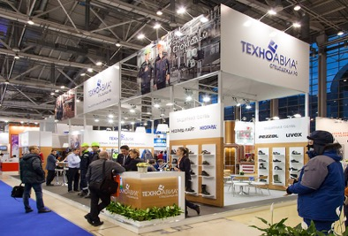
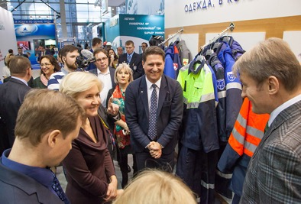
Участие в крупнейших международных выставках
«Техноавиа» – член «Ассоциации СИЗ»

Slide 9
Услуги оказываемые компанией
Техноавиа
Аутсорсинг обеспечения работников СИЗ
Аренда рабочей спецодежды
Разработка фирменного стиля
Нанесение фирменной символики на одежду
Организация доставки
Консалтинговые услуги по вопросам охраны труда
Выезд менеджера на предприятие

Slide 10
Аутсорсинг
(от англ. outsourcing: out — внешний, source — источник)
— это один из способов оптимизации всех процессов на предприятии, при помощи концентрации усилий на основном виде деятельности и делегировании непрофильных функций сторонним компаниям

Slide 11
Реализованные проекты
ЗАО «Ижорский трубный завод», г. Санкт-Петербург
Численность: 1 200 работников
Дата запуска: сентябрь 2011г.
ОАО «Северсталь» ЛПЦ-3, г. Санкт-Петербург
Численность: 800 работников
Дата запуска: январь 2013г.
ОАО «Олкон», Мурманская область
Численность: 2 000 работников
Дата запуска: июнь 2013г.
ОАО «Воркутауголь», Республика Коми, г. Воркута
Численность: 8 500 работников
Дата запуска: октябрь 2013г.
ОАО «Невинномысский Азот», Ставропольский край, г. Невинномысск
Численность: 3 500 работников
Дата запуска: июль 2013г.

Slide 12
Реализованные проекты
АО «ФосАгро-Череповец»,
Вологодская область, г. Череповец,
Численность: 3 400 работников
Дата запуска: сентябрь 2015г.
Группа Магнезит, г. Челябинск
Численность: 6 000 работников
Дата запуска: октябрь 2015г.
ПАО «Якутскэнерго», г. Якутск
Численность: 1 200 работников
Дата запуска: июль 2016г.
АО «ГАЗПРОМНЕФТЬ-ОНПЗ», г. Омск
Численность: 2 900 работников
Дата запуска: август 2016г.

Slide 13
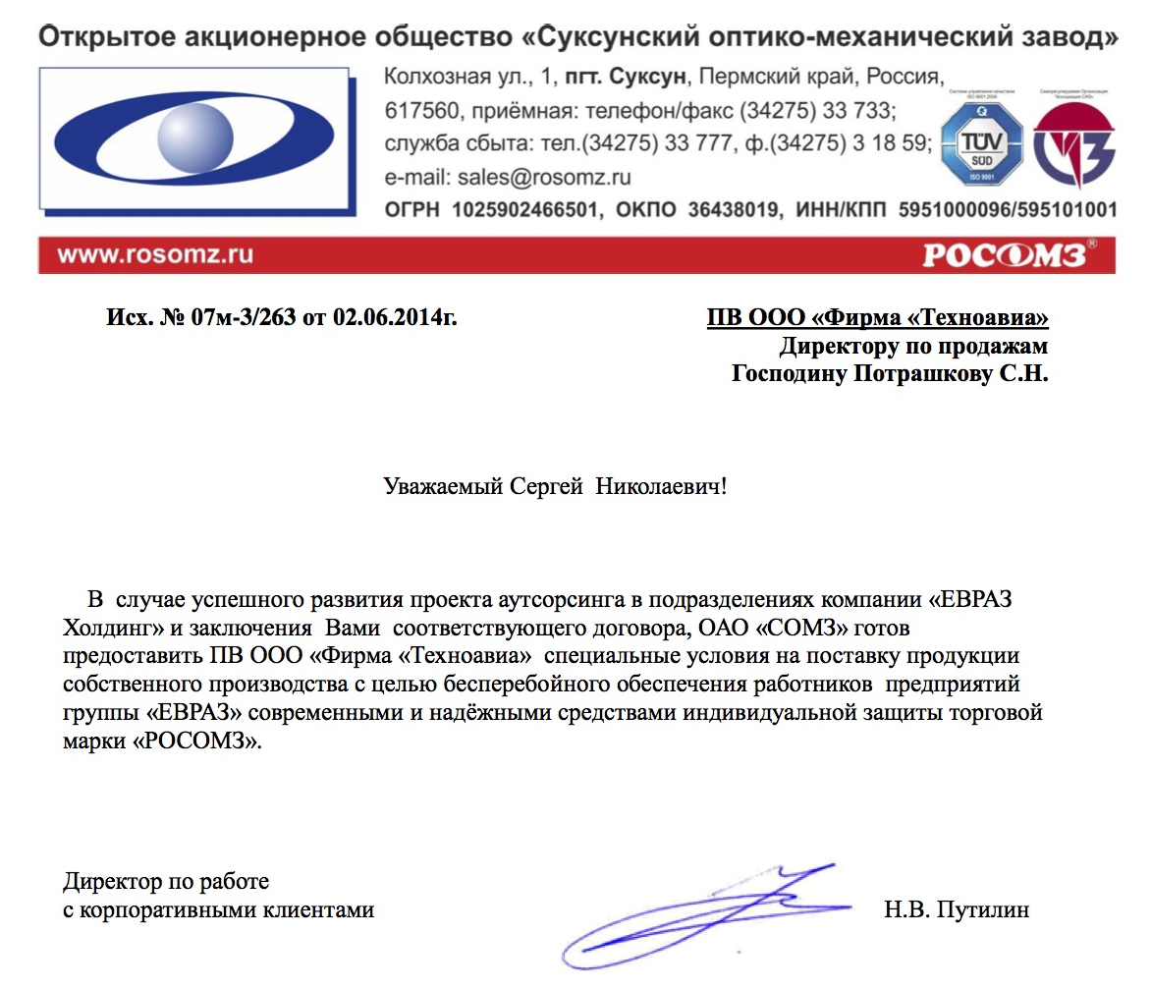
Специальные условия от производителей

Slide 14
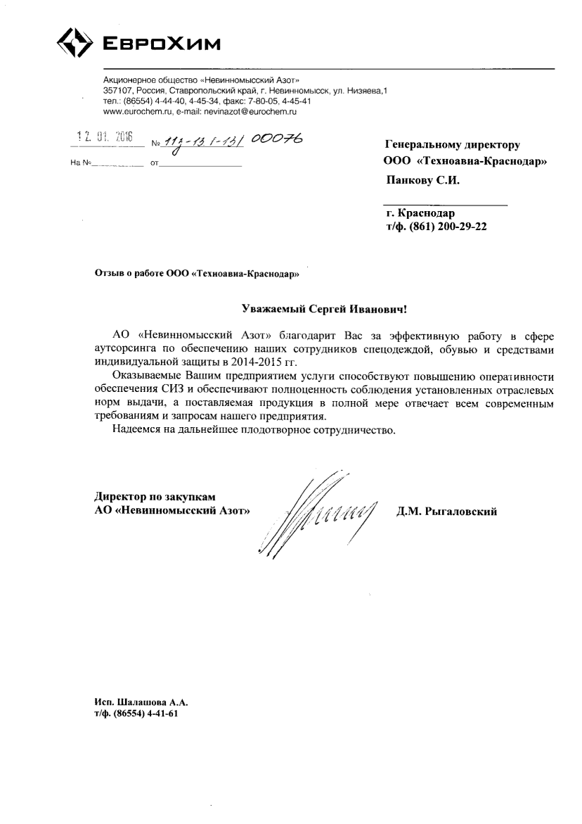
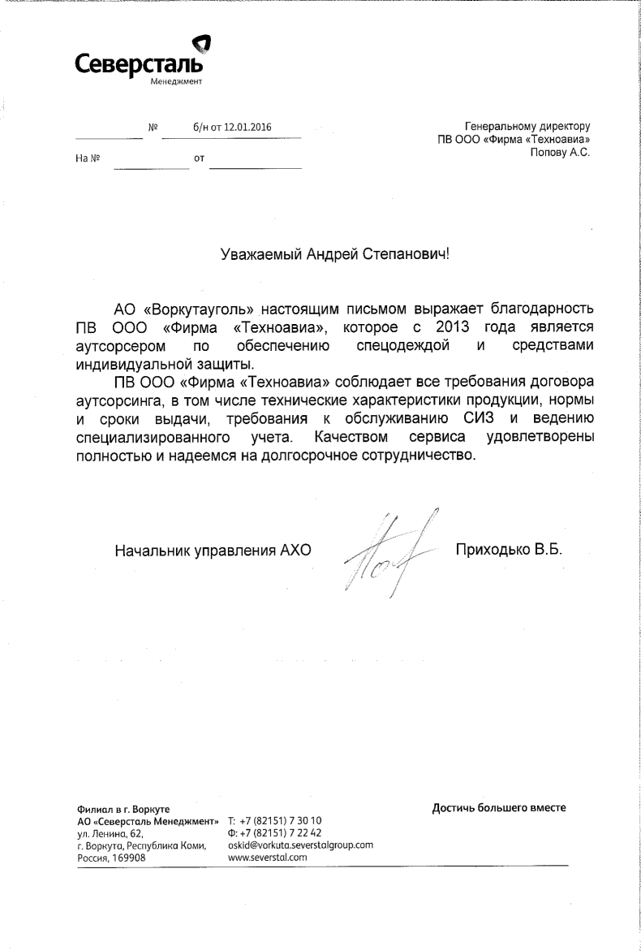
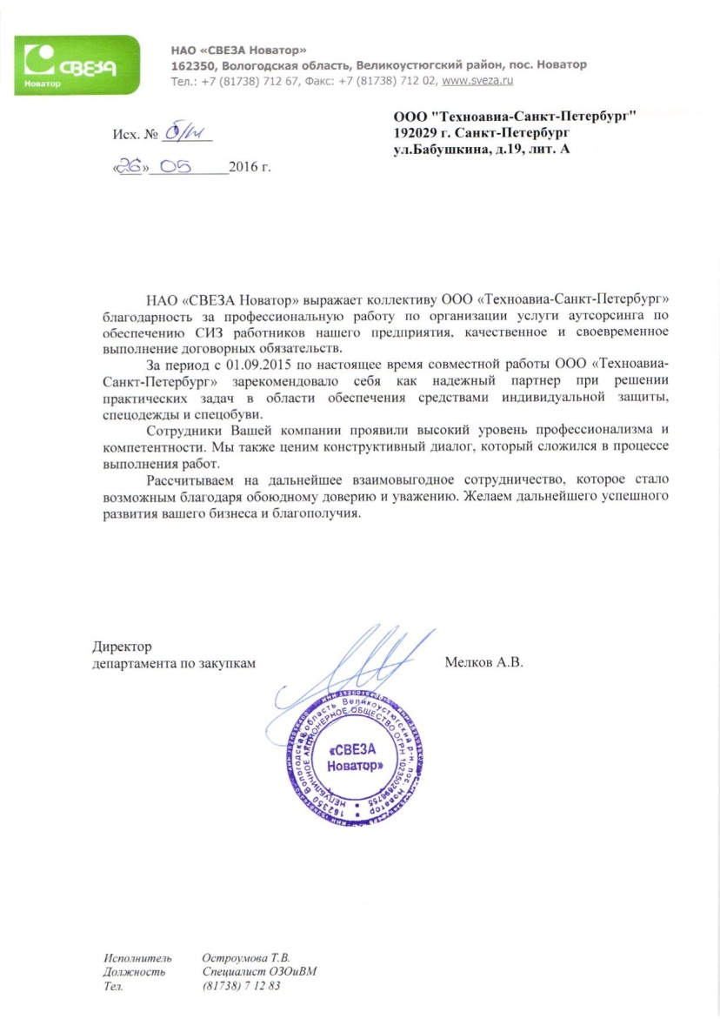
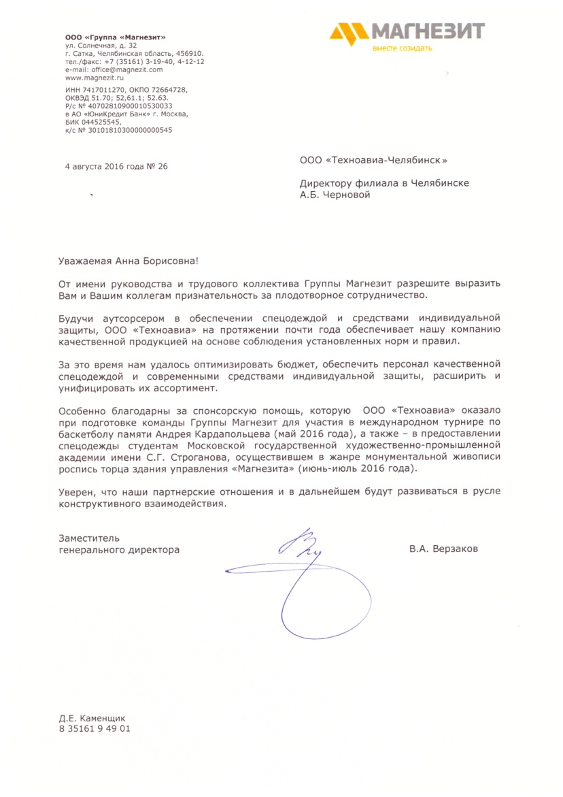
Благодарственные письма

Slide 15
Типовые этапы
обеспечения работников СИЗ
Организация оплаты
Согласование
требований
Работа
с претензиями
Определение
Потребностей в СИЗ
Выдача и учет
СИЗ работникам
Поиск
потенциальных
поставщиков
Обеспечение
хранения
Согласование
условий
поставки
Контроль
качества
Заключение
договоров
на поставку
Приемка готовой
продукции
Отслеживание
поставок

Slide 16
Выполняет Техноавиа
Определение и планирование потребностей предприятия в СИЗ
Оперативный анализ изменения бюджета при замене номенклатур или штатного расписания
Своевременная поставка СИЗ на Предприятие
Контроль качества поступающих СИЗ

Slide 17
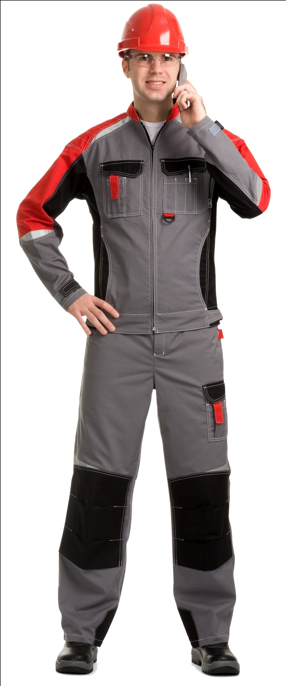
Выполняет Техноавиа
Хранение СИЗ в соответствии с требованиями производителя
Бесперебойная выдача СИЗ работникам
Учет выдачи СИЗ в личных карточках (2 карточки на работника)
Оперативное внедрение новых моделей спецодежды и новых разработок в области СИЗ

Slide 18
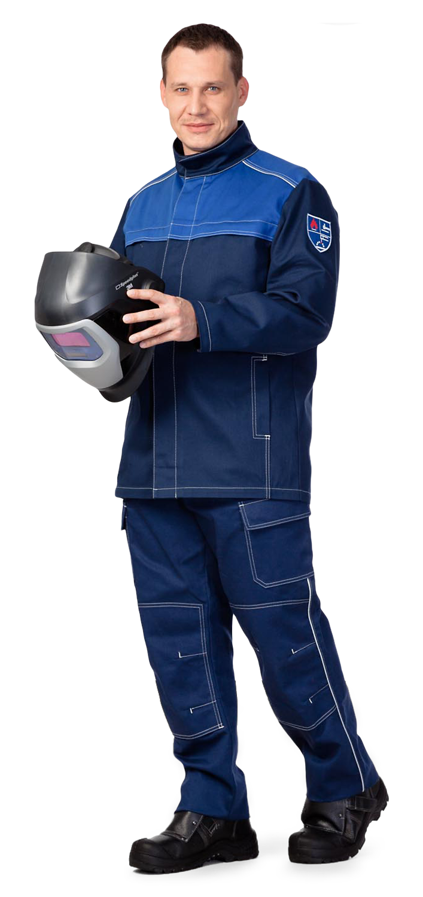
Выполняет Техноавиа
Разнообразные виды отчетов для статистики и анализа
Информационная поддержка работников о правильности применения и использования СИЗ
Проведение социальных опросов и выявление удовлетворенности персонала

Slide 19
Выполняет Техноавиа
Индивидуальная (персонифицированная) маркировка изделий
Обслуживание спецодежды (стирка, ремонт, утилизация)
Организация гардероба для гостей предприятия

Slide 20
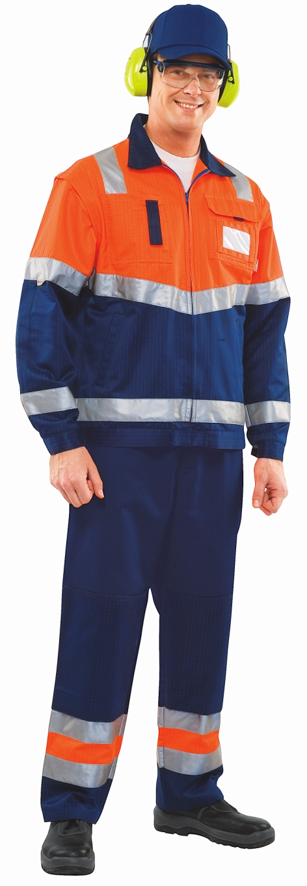
Предприятие получает
Отсутствие складских остатков СИЗ на складах предприятия
Отсутствие затрат на списание неликвидов
Оплата полученной продукции только после получения СИЗ работником
Обеспеченность работников СИЗ на 100%
Notes:
20

Slide 21
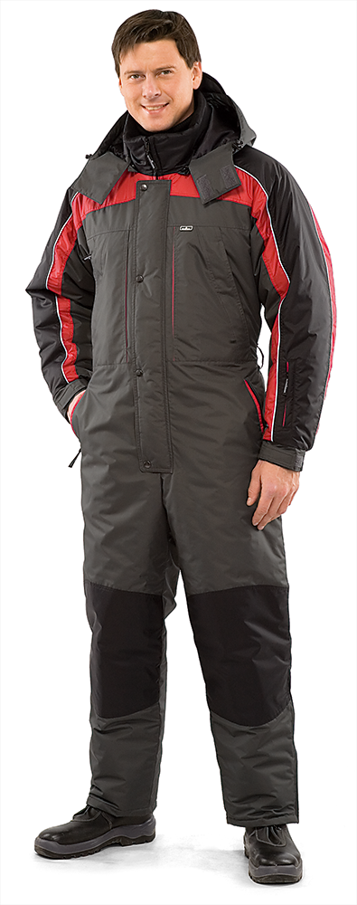
Предприятие получает
Контроль бюджета (не только индивидуальной, но коллективной и внеплановой выдачи
Проведение одной тендерной процедуры
Возможность использования в плановом режиме средств выделяемых ФСС
Notes:
21

Slide 22
Предприятие получает
Планирование бюджета СИЗ в долгосрочном периоде – квартал, полугодие, год
Контроль издержек благодаря автоматизированному учету (шрихкодирование, стирка, списание)
Notes:
22

Slide 23
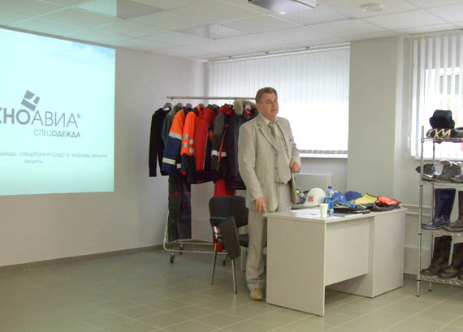
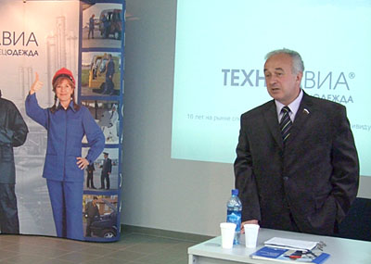
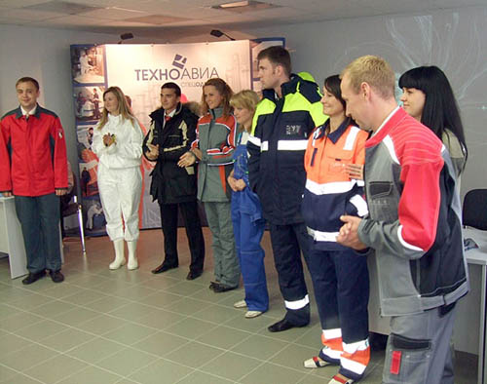
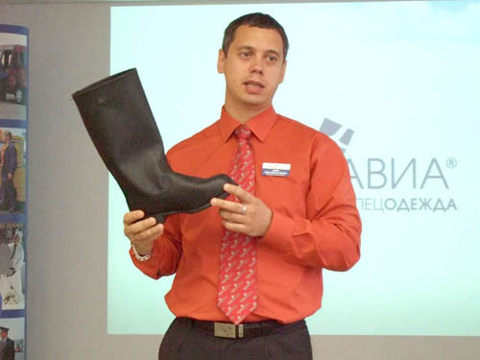
Проведение обучающих программ

Slide 24
Дополнительный сервис
Маркировка спецодежды
Уход а спецодеждой
Утилизация СИЗ
SMS-уведомление

Slide 25
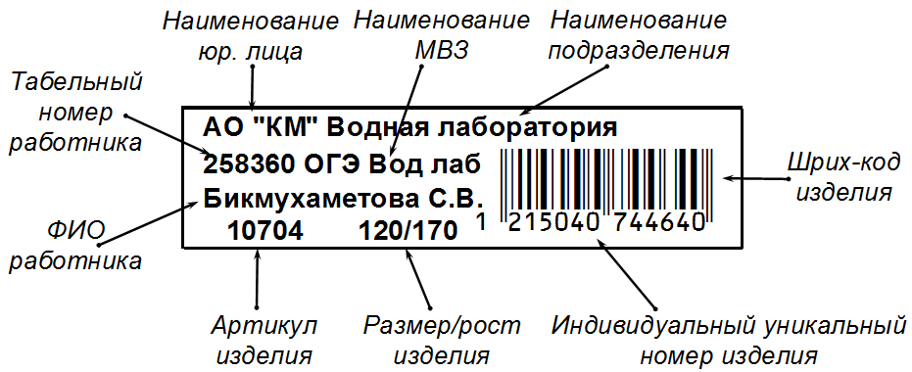
Индивидуальная маркировка

Slide 26
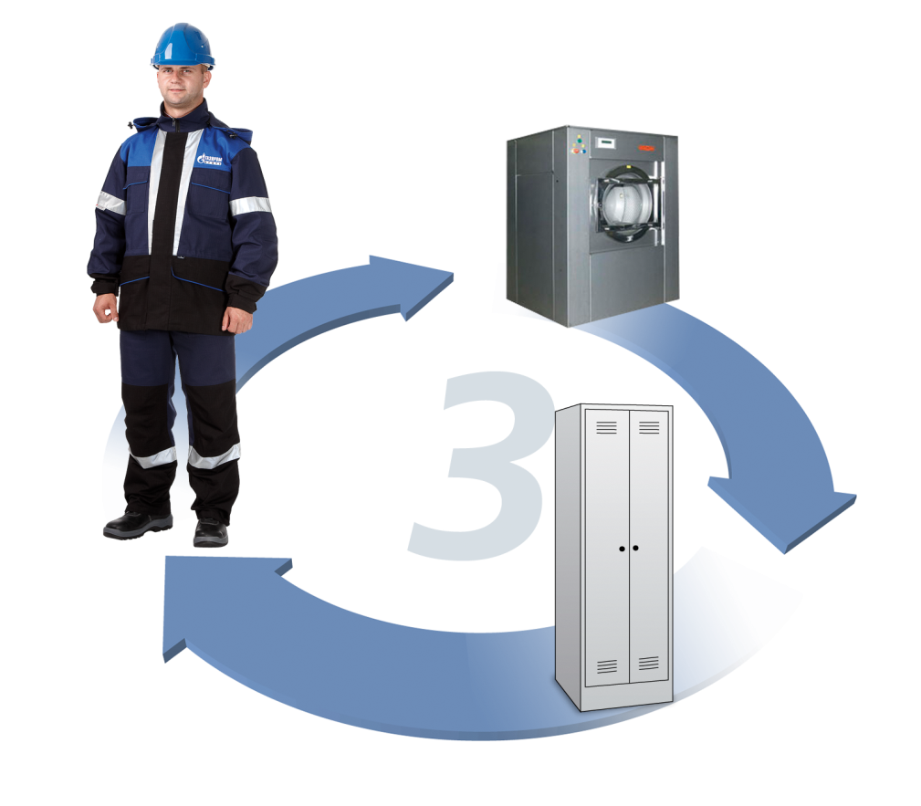
Использование необходимого количества комплектов спецодежды
Второй
комплект
Первый
комплект
Третий
комплект

Slide 27
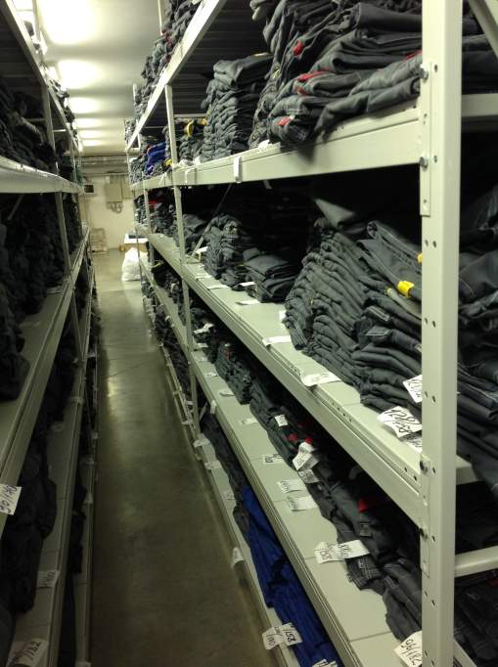
Складские остатки
Инвентаризация и прием продукции (сертификаты и т.д.)
Договор ответственного хранения
Передача на хранение по акту МХ-1
По выданной за период продукции оформляется акт возврата МХ-3
Notes:
27

Slide 28
Варианты договоров
Договор поставки (стоимость товара включает в себя услугу)
Договор услуги (стоимость услуги включает в себя товар)
Договор услуги и договор поставки (2 договора)
Договор услуги и поставки (в одном договоре)
Notes:
28

Slide 29
Схема работы

Slide 30
Способы выдачи СИЗ
В индивидуальном порядке – работнику структурного подразделения «Покупателя» по личной карточке учета выдачи и ведомости учета выдачи спецодежды, спецобуви и предохранительных приспособлений (Типовая межотраслевая форма МБ-7)

Slide 31
Способы выдачи СИЗ
В коллективном порядке - материально-ответственному лицу структурного подразделения «Покупателя» по накладной на отпуск материалов на сторону (М-15) и ведомости учета выдачи спецодежды, спецобуви и предохранительных приспособлений (МБ-7)

Slide 32
Способы выдачи СИЗ
Во внеплановом порядке – материально-ответственному лицу структурного подразделения «Покупателя» на основании Заявки (СЗ), выдача по накладной на отпуск материалов на сторону (Типовая межотраслевая форма М-15)

Slide 33
Структура стоимости услуги
Разовые затраты на старте проекта
Оснащение склада: ремонт помещения, стеллажи, мебель, компьютеры, оргтехника, лицензионное ПО, манекены для демонстрационного зала и пр.
Внедрение автоматизированной программы учета выдачи СИЗ
Постоянные затраты
Заработная плата работников склада
Функционирование склада: арендная плата, коммунальные платежи, охрана и уборка помещения, пожарная охрана
Обеспечение склада: канцтовары и прочие расходные материалы, телефонная связь и интернет)
Транспортные расходы
Стоимость товара

Slide 34
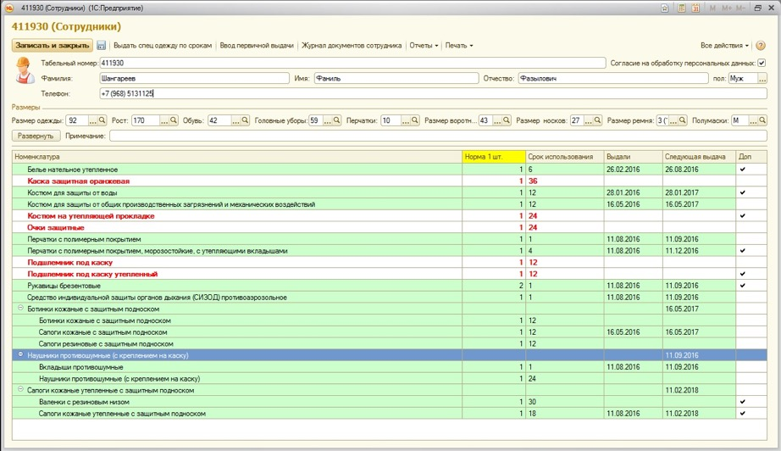
Карточка работника

Slide 35
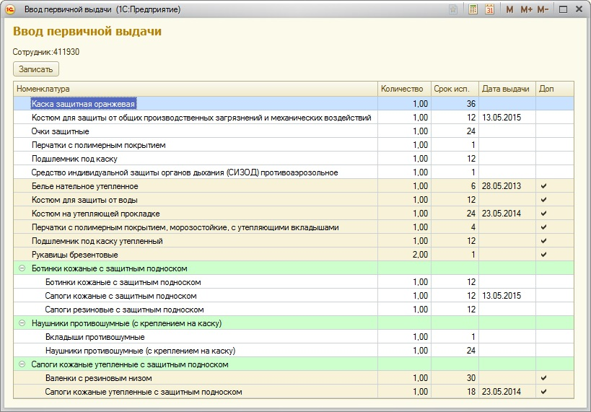
Ввод первичных данных

Slide 36
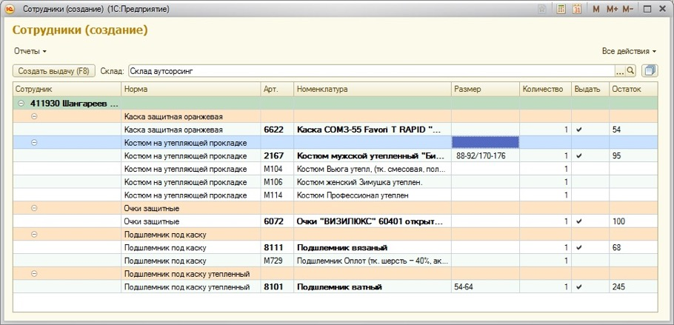
Формирование выдачи

Slide 37
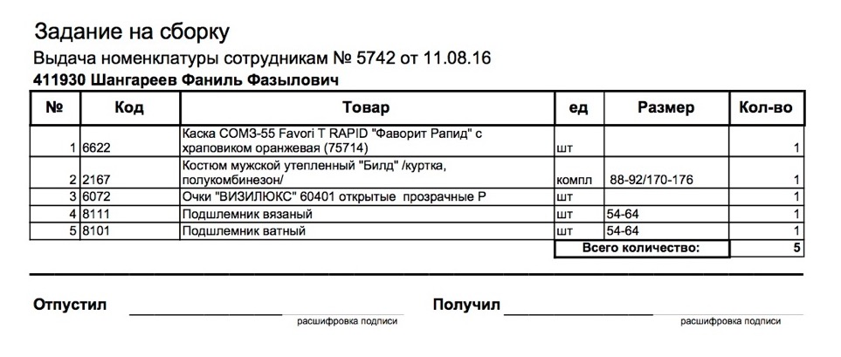
Задание на сборку

Slide 38
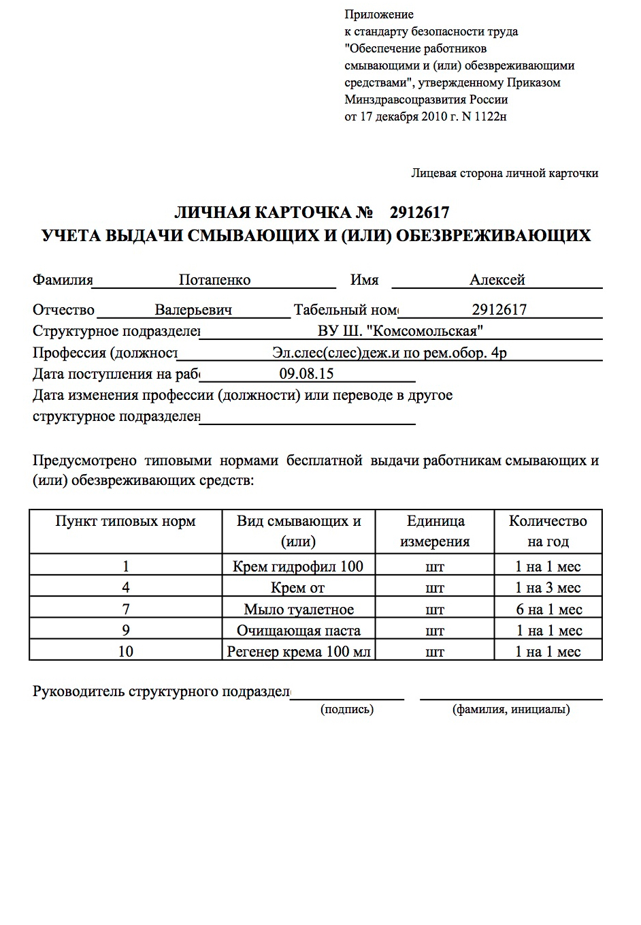
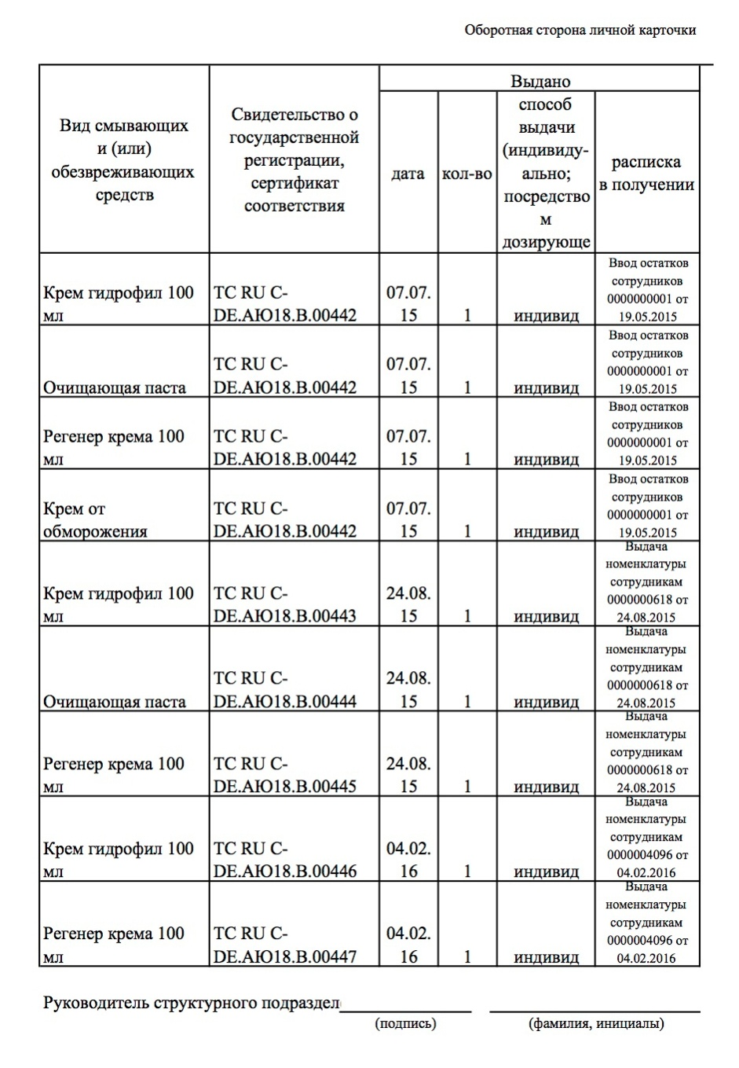
Личная карточка ДСИЗ

Slide 39
ЭТАПЫ ЗАПУСКА
Согласование состава рабочей группы
Проведению аудита действующей системы обеспечения СИЗ
Согласование состава услуги
Повторная презентация с оглашением результатов аудита и предложением вариантов реализации проекта
Подготовка ТЗ и договора
Согласование ассортимента продукции

Slide 40
ЭТАПЫ ЗАПУСКА
Согласование календарного план-графика выполнения работ по запуску проекта
Подписание договора аутсорсинга
Подписание договора аренды помещений
Настройка, специалистами IT, коммуникаций программных продуктов «Техноавиа» и Клиента

Slide 41
ЭТАПЫ ЗАПУСКА
Подготовка данных для работы в программе аутсорсинга (нормы, персонал, история выдачи)
Обучение кладовщиков работе в программе аутсорсинг
Подписание договора ответственного хранения
Проведение инвентаризации складских запасов Клиента

Slide 42
ЭТАПЫ ЗАПУСКА
Передача складских запасов
Формирование потребности в СИЗ
Поставка товара на склад
Согласование и подписание регламента взаимодействия
Совместная оценка готовности к началу работы
НАЧАЛО РАБОТЫ

